Slide 1



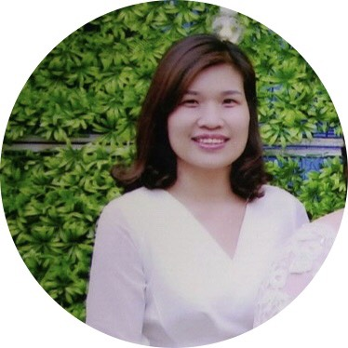
UBND QUẬN LONG BIÊN
TRƯỜNG MẦM NON ĐỨC GIANG
LĨNH VỰC PHÁT TRIỂN THẨM MỸ
Đề tài: Dán trang trí con bướm
Lứa tuổi: 24 – 36 tháng
Giáo viên: Nguyễn Thị Thu
Năm học: 2021 - 2022

Slide 2
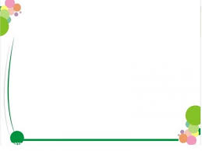
MỤC ĐÍCH - YÊU CẦU
1. Kiến thức:
- Trẻ biết về tên gọi đặc điểm nổi bật của con bướm,các họa tiết có màu sắc, hình dạng khác nhau được dán trang trí trên cánh bướm
- Trẻ biết dán những hình tròn, hình trái tim để trang trí cho con bướm.
2. Kỹ năng:
- Trẻ biết chọn các màu xanh, đỏ, vàng....dán xen kẽ để trang trí con bướm.
- Rèn trẻ kĩ năng chấm hồ và biết dán vào dấu chấm tròn trên hình con bướm.
3. Thái độ:
Trẻ chú ý học và tích cực tham gia hoạt động dán.

Slide 3

BÀI HÁT
Kìa con bướm vàng

Slide 4

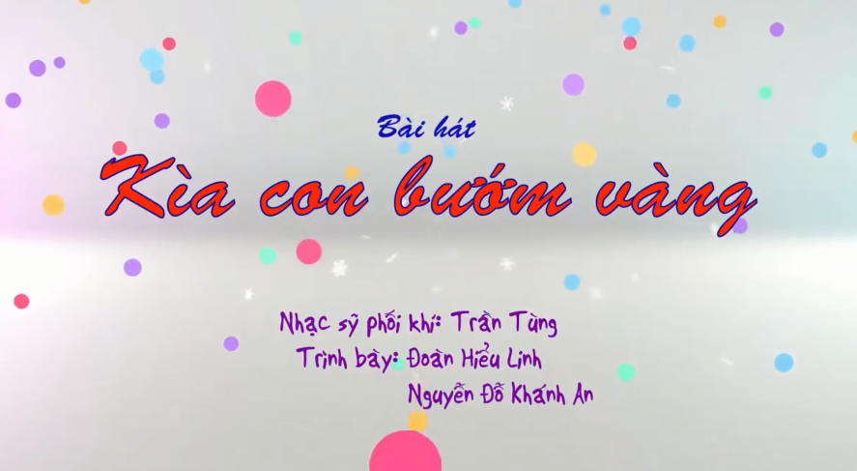
Các con vừa được nghe bài hát gì?

Slide 5
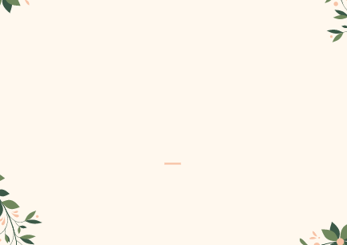
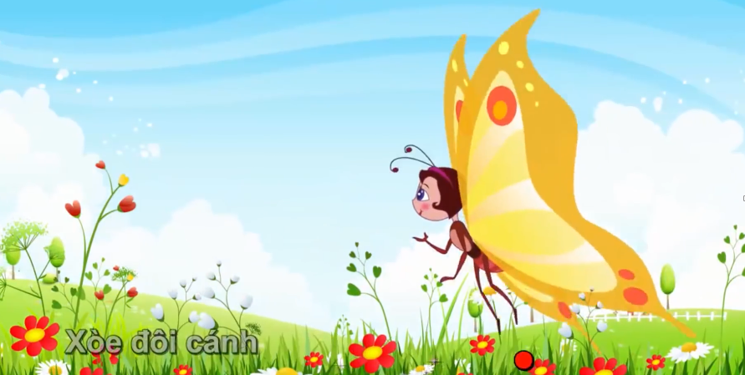
Trong bài hát có nhắc đến con gì nhỉ?

Slide 6

Trẻ quan sát và đàm thoại tranh mẫu

Slide 7

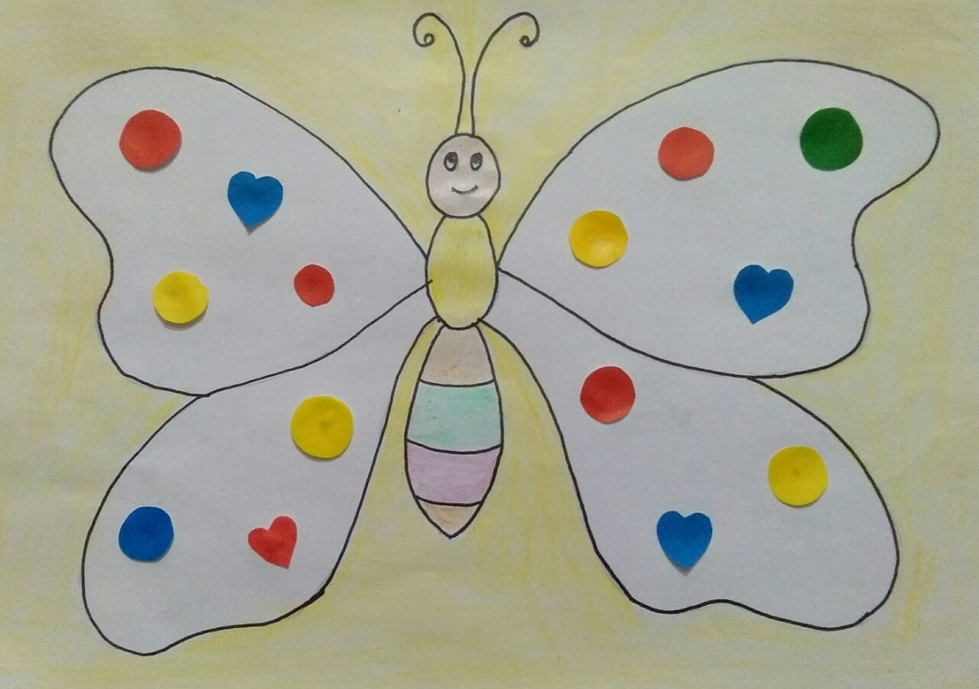

Slide 8
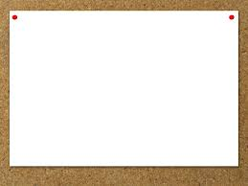
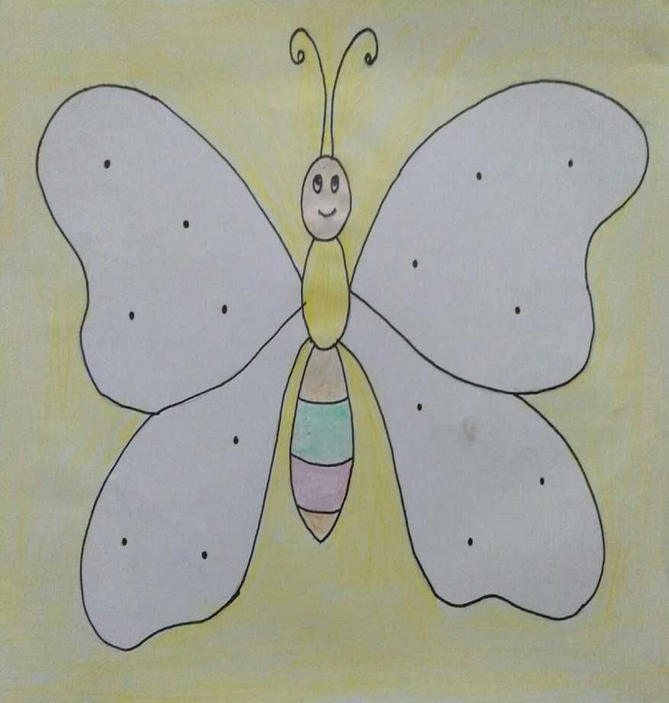
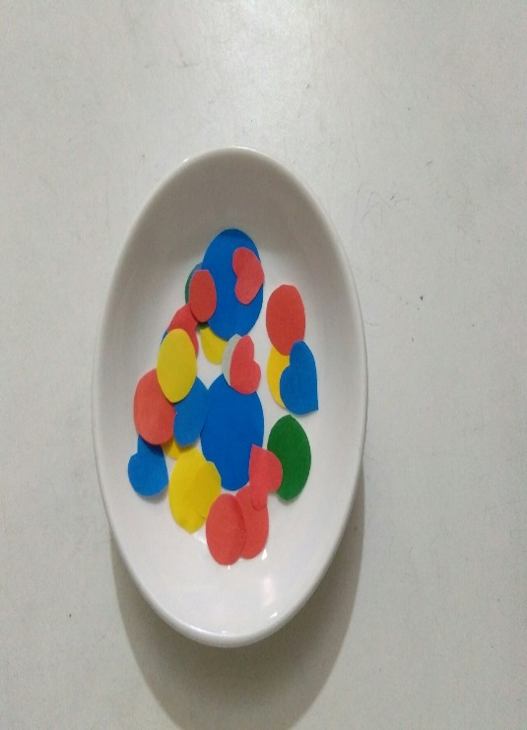
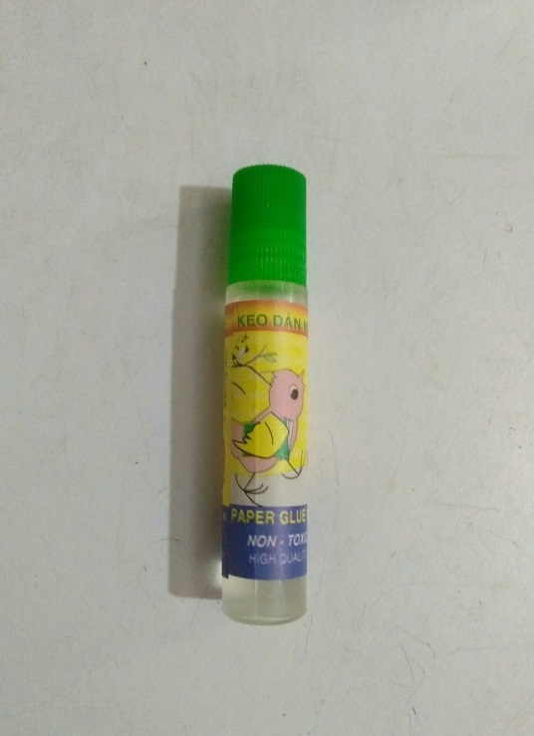
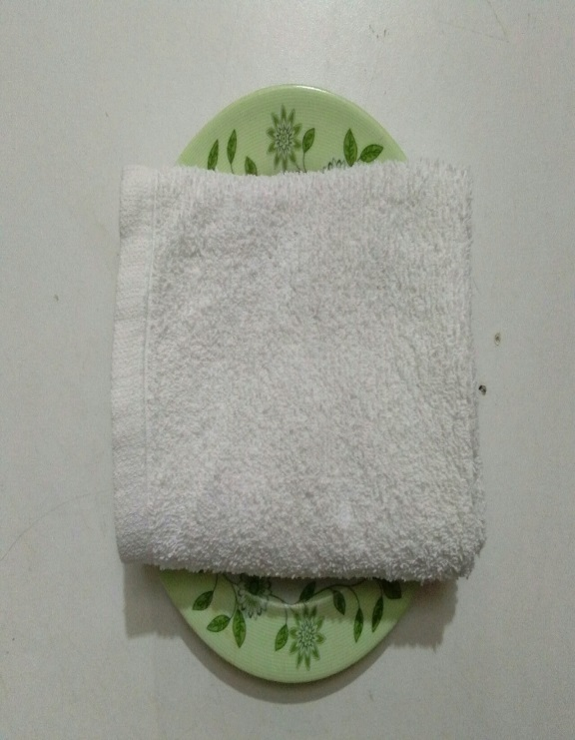
Chuẩn bị :

